Slide 1
Бюджетные слушания СОШ № 32
Общешкольное родительское собрание
Отчет за 2022-2023 учебный год

Slide 2
Средняя общеобразовательная школа №32 г.Бишкек
Школа функционирует с 1972 года
Проектная мощность- 960 посадочных мест
Учебных кабинетов-41
Педагогический коллектив- 96 человек (88 было)
Количество учащихся- 2347 (2290 было)
Классов с кыргызским языком обучения-34 (33)
Классов с русским языком обучения-33 (31)
Подготовительные классы- 5

Slide 3
Средняя общеобразовательная школа №32
Работа школы по информатизации
В школе функционирует СКУД –система контроля и управления доступом
Школа работает с системой ИСУО –информационная система управления образованием -Министерства образования и науки (единая база данных уч-ся и учителей)
С 2019 года работаем по системе ЭЗШ- электронная запись в школу
с 2022 года в школе открыта электронная библиотека (14 компьютеров)

Slide 4
Средняя общеобразовательная школа №32
Итоги 2022-2023 учебного года
Успешно завершили школу- 2245 из 2261 уч-ся
- выпускников 11-х кл.-80чел. (было54) Из них на «5»-6 чел.
выпускников 9-х кл.- 213чел.(было167) Из них на «5»-4 чел.
Аттестаты особого образца-0
Свидетельства особого образца- 9 чел.
Не окончили 9 класс-2 ученика
Это изображение, автор: Неизвестный автор, лицензия: CC BY-NC-ND

Slide 5
Средняя общеобразовательная школа №32
Качество обучения- 38% /39%/ 37%
Успеваемость- 99%/99% /99%
- отличников- 192 /199/181 уч-ся
-ударников- 519/517/429 уч.
- удовл-тельно- 1119/1121/1079 уч.
- не успевающие- 27 /18/ 14 уч.
-не аттестованны- 568 уч.
Оставлены на повторный год обучения (на второй год)-10уч-ся (18 было)
Оставлены на осеннюю пересдачу-5 уч-ся (было16) Все переведены.

Slide 6
Средняя общеобразовательная школа №32 Сравнительная таблица за последние 3 года по качеству и успеваемости СОШ 32

Slide 7
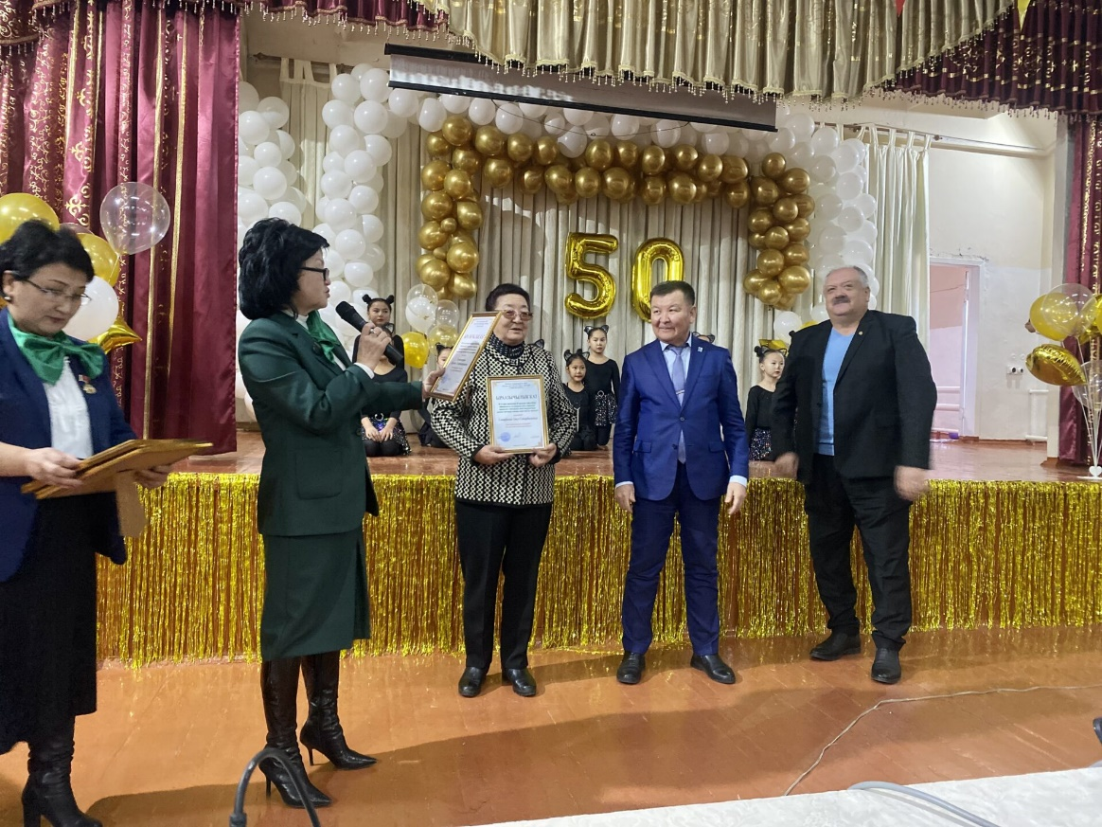
Средняя общеобразовательная школа №32 С ЮБИЛЕЕМ, РОДНАЯ ШКОЛА!

Slide 8
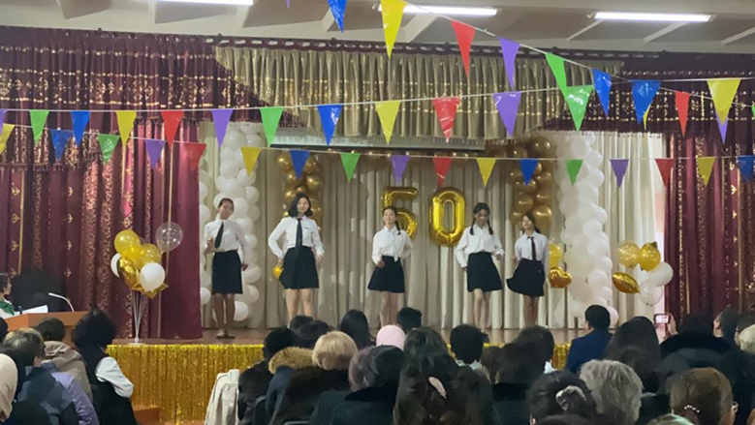
Средняя общеобразовательная школа №32 С ЮБИЛЕЕМ,РОДНАЯ ШКОЛА!

Slide 9
Средняя общеобразовательная школа №32 Наши подарки

Slide 10
Средняя общеобразовательная школа №32

Slide 11
Средняя общеобразовательная школа №32 Танцевальный кружок Руководитель Бегаман кызы Майрамкул

Slide 12
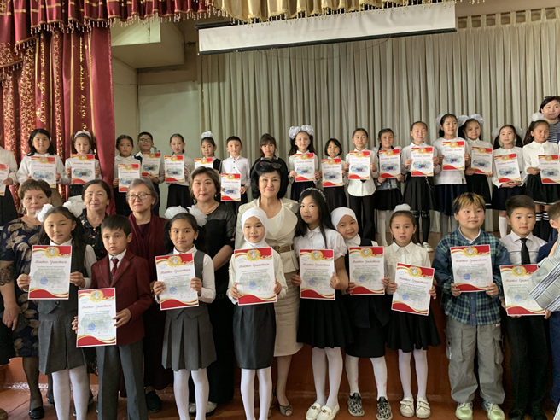
Средняя общеобразовательная школа №32 СЛЕТ ОТЛИЧНИКОВ 2022-2023 год

Slide 13
Средняя общеобразовательная школа №32 Внеклассная работа
Интеллектуальный кружок « Юный Шахматист» руководитель Айдобосунов Нурлан
Кружок «Комузист» руководитель Айтыкулова Айдана
Декоративно-прикладное творчество «Умелые ручки» руководитель Жумакулова Светлана Турдугуловна
Ансамбль «Жеткинчек» рук.Искакова Венера
Кружок «Актерское мастерство» рук. Нарынбек уулу Кайрат
Работают 5 спортивных секций: баскетбол,волейбол(2),таэкван-до, настольный теннис

Slide 14
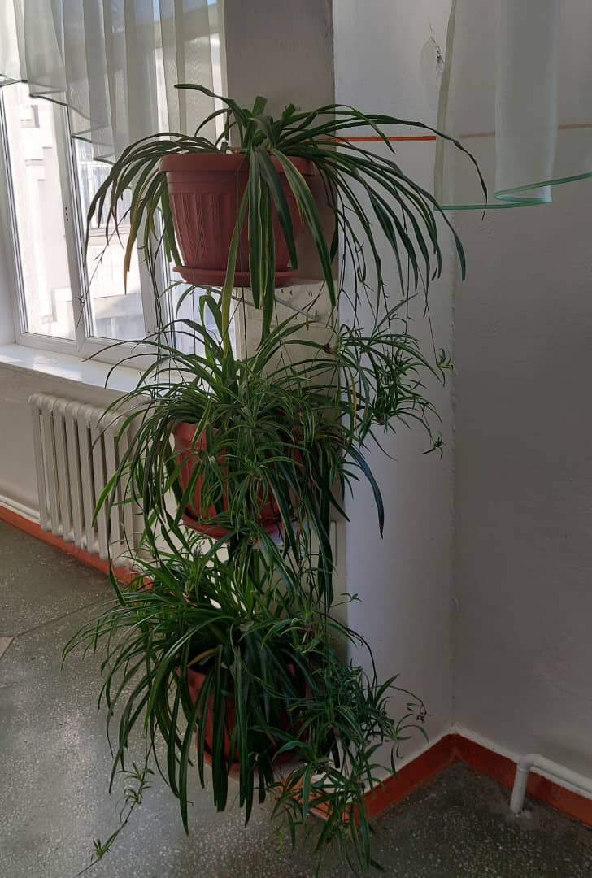
Средняя общеобразовательная школа №32 Главные приоритеты школы на 2022-2023 уч.год
Заказ на строительство дополнительной пристройки к школе
Установка скамеек для учащихся во дворе школы
Замена оконных блоков на 1 этаже-
Озеленение внутри школы: большие вазоны с цветами, подставки вертикальные для цветов

Slide 15
Средняя общеобразовательная школа №32 Главные приоритеты школы
Дополнительный корпус школы
Замена оконных блоков на пластиковые (частично)
Замена мягкой кровли над актовым залом
Капитальный ремонт внутренних туалетов
Ремонт фасада школы
Замена деревянного пола на 1 этаже (коридор 355,5 м.кв.)

Slide 16
Средняя общеобразовательная школа №32
На 2022-2023 учебный год
1-е классы –по 50 кустов розы для пришкольной клумбы
2-е классы- 3 скамейки с крышей
3-е классы- 3 скамейки с крышей
4-е классы -3 скамейки с крышей
5-е и 6-е классы- замена брусчатки 245 м.кв. во дворе школы
9-е классы- 30 штук туя от 1 метра
7-е,8-е, 10-е,11-е классы- замена старых деревянных оконных рам на пластиковые: 7 штук в коридоре; 3 штуки в галерее

Slide 17
Укрепление материально –технической базы школы
За счет бюджета
замена аварийного деревянного пола на 1 этаже
перевод отопления с твердого угля на газовое
лакокрасочные и строительные материалы на косметический ремонт школы
электронная панель (35 кабинет)-1 шт
комплект уч.парты с 2-мя стульями 54 шт.
многофункциональное устройство-цветной принтер(МФУ) -1 шт
установка пластиковых рам- 4 шт
Приобретения и оплата услуг за счет родителей (Хоз нужды)
скамейки во дворе 6 шт.- 84 000 сом
ремонт лестницы во дворе- 14 620 сом
сварочные работы- 6 000 сом
брусчатка сатып алуу- 83 760 сом
строй материалы: песок, цемент, отсев- 41 220 сом
Транспорт- 16 500 сом
Услуги рабочих- 117 000 сом
услуги экскаватора- 14 000 сом

Slide 18
Средняя общеобразовательная школа №32 Укрепление материально –технической базы школы Приобретения и оплата услуг за счет родителей (Хоз нужды)
вазоны для цветов-
шторки для актового зала-
скатерти на 2 стола –
ремонт проектора-
офрмление зала на юбилей школы
Посадка туи 21 штук
демонтаж и благоустройство бассейна – 71 600 сом
канцтовары- 12 646 сом
хоз товары (болты, розетки, ведра, мусорные баки и т.д.)-12895 сом.
подписка на газеты- 2260 сом
медикаменты в медпункт- 5600 сом
спортивные товары (баскет.волейб.футб. мячи, сетки) - 26 200 сом

Slide 19
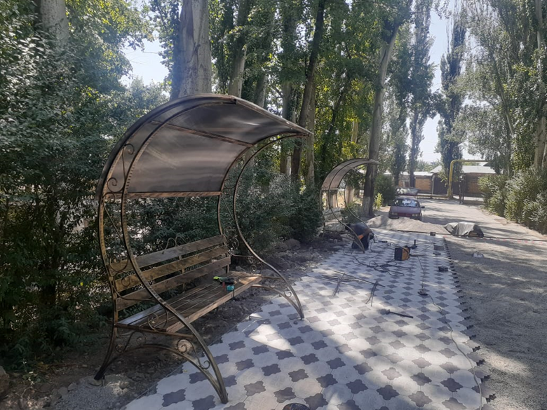
Средняя общеобразовательная школа №32 Установка скамеек и брусчатки

Slide 20
Средняя общеобразовательная школа №32 Установка скамеек и брусчатки

Slide 21
Средняя общеобразовательная школа №32 Реконструкция бассейна

Slide 22
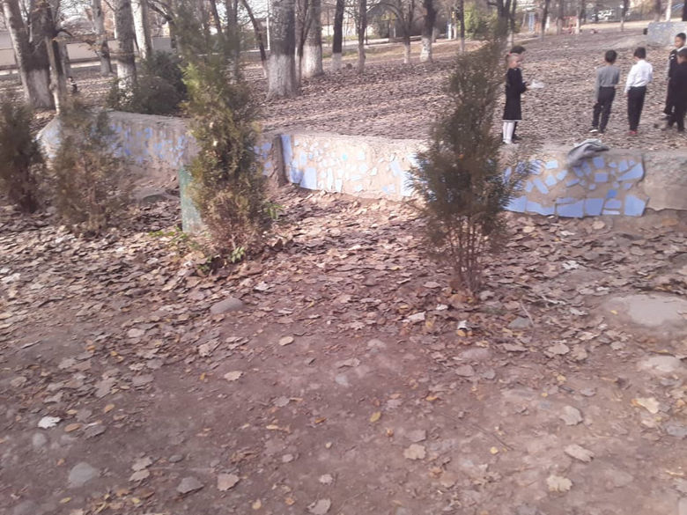
Средняя общеобразовательная школа №32

Slide 23
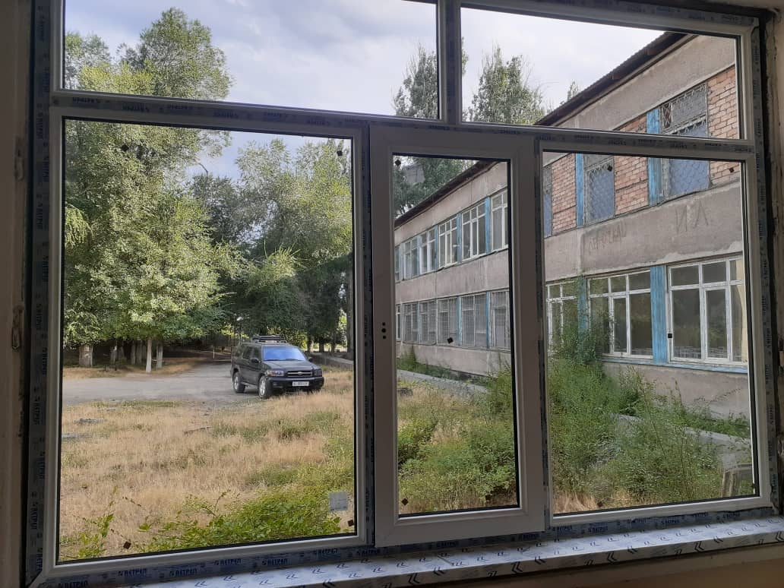
Средняя общеобразовательная школа №32 Замена деревянных рам на пластиковые

Slide 24
Укрепление материально –технической базы школы Благодарственное письмо родителям СОШ №32
Уважаемы родители первоклассников и вновь поступивших учащихся! Попечительский совет школы и администрация благодарит ВАС за оказанную помощь для поддержки материально-технической базы школы!
Это изображение, автор: Неизвестный автор, лицензия: CC BY-NC

Slide 25
Средняя общеобразовательная школа №32 Объявления для родителей
С ноября 2023 года в школе будет работать охранное агентство «Орион» за счет госбюджета
С сентября 2023 года в школах запущено приложение Электронная школа (электронный дневник и журнал)

Slide 26
Спасибо за внимание!

